Slide 2
SQL11 – T-SQL Expert

Slide 3
Agenda
Definição e objetivos
Ferramentas e frameworks
Testes unitários para banco de dados
Demo
Conclusão

Slide 4
Definição e objetivos
Conhecendo um pouco sobre testes unitários

Slide 5
Definição
“In computer programming, unit testing is a method by which individual units of source code are tested to determine if they are fit for use.”
“A unit is the smallest testable part of an application.”
“In procedural programming a unit may be an individual function or procedure.”
Kent Beck tem papel fundamental na história
“Kent Beck is an American software engineer and the creator of the Extreme Programming and Test Driven Development software development methodologies. Beck was one of the 17 original signatories of the Agile Manifesto in 2001.”

Slide 6
Objetivos
Facilitar mudança
De código (Refactoring)
De regras de negócio
Simplificar integração
Testes bottom-up simplificam quando juntamos as pequenas partes
É diferente de testes de integração!
Documentação
É efetivamente uma documentação viva do código
Desenvolvedores podem olhar o teste e entender como utilizar a API
Garantia de design e padrões
Principalmente com TDD, os testes de unidade podem garantir que os contratos serão respeitados.

Slide 7
Objetivos
Garantir separação de interface e implementação
Não só UI mas também interfaces de programação
Melhora a qualidade do código gerado
E você entende melhor o que está codificando
Você se torna um melhor desenvolvedor
Com um maior cuidado e mais atento a detalhes, você acaba por aprender mais.
Minimiza o medo da hora H
Chegou a hora de fazer o deploy da sua solução em produção.

Slide 8
Primeiras impressões
Eu estou gastando muito tempo com testes de unidade e minha produtividade caiu.
Para cada 10 linhas que eu codifico preciso escrever 100 linhas de teste.
Eu programo muuuiitttoo e não preciso de testes unitários.
Eu já testei tudo o que era possível
Realmente não é simples ver o valor dos testes unitários até que você viva a experiência.

Slide 9
Framework e ferramentas
xUnit frameworks
Várias frameworks para testes unitários agora são chamados coletivamente de xUnit tests.
JUnit, NUnit, cppUnit, etc.
Ferramentas diversas para testes de unidade (usam frameworks diversos)
Eclipse
NetBean
Visual Studio 2010 Professional
Visual Studio Database Professional (2008) = DataDude

Slide 10
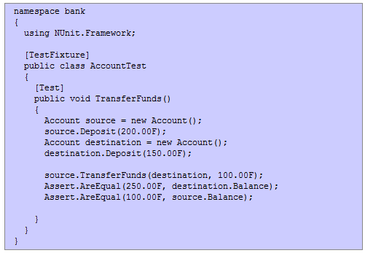
Exemplo C#
NUnit

Slide 11
Database Unit Test
Testes unitários de banco de dados

Slide 12
Visão geral
Usualmente o desenvolvedor não testa até o banco de dados.
Muitos detalhes que complicam os testes de BD e os testes ficam na camada de acesso a dados.
Setup não é simples
By the book, testes unitários não devem haver dependência entre si... Um pouco complicado para testes no banco de dados.
E o desenvolvedor T-SQL? Está fadado a não “garantir a qualidade” do código com testes?
Banco de dados com procedures? Funções? Triggers?
Que tal pensarmos um pouco como trabalhar com código unitário e T-SQL...

Slide 13
Visão geral
Procedimento e funções oferecem normalmente uma entrada e uma saída
Nossa unidade passa a ser estes procedimentos
Porém a saída esperada pode variar
Simples como um valor
Complexo como atualizações de N tabelas
Modelo de programação livre dos testes com T-SQL dá maior flexibilidade
E também um pouco de trabalho

Slide 14
Database Unit Test
Abordagem do “homem pobre”
Não utiliza ferramentas de terceiros
Scripts de setup (.bat) preparam o ambiente para execução dos testes
Um arquivo com a bateria de testes de cada procedimento
Os testes unitários pregam isolamento entre os testes
Setup e tear down entre testes é complexo
Então vamos ferir esta regra e manter uma dependência entre os testes

Slide 15
Demo
Criando seu teste unitário para T-SQL

Slide 16
Conclusão
O desenvolvedor T-SQL pode sim melhorar a qualidade do seu código com testes unitários
Existem ferramentas para ajudar nos testes ou criar suites de testes.
Tempo de startup um pouco maior para o DBA que não está acostumado com o Visual Studio.
Um pouco de criatividade pode ajudá-los a montar uma suíte de testes bem efetiva.
Somente aquele que vive um pouco os testes unitários perceberá o valor deles.

Slide 18
Recursos
Livros:
xUnit Test Patterns
The art of unit testing
tSQLt
Unit teste framework para T-SQL
Visual Studio Database Professional – aka Data Dude

